Slide 1
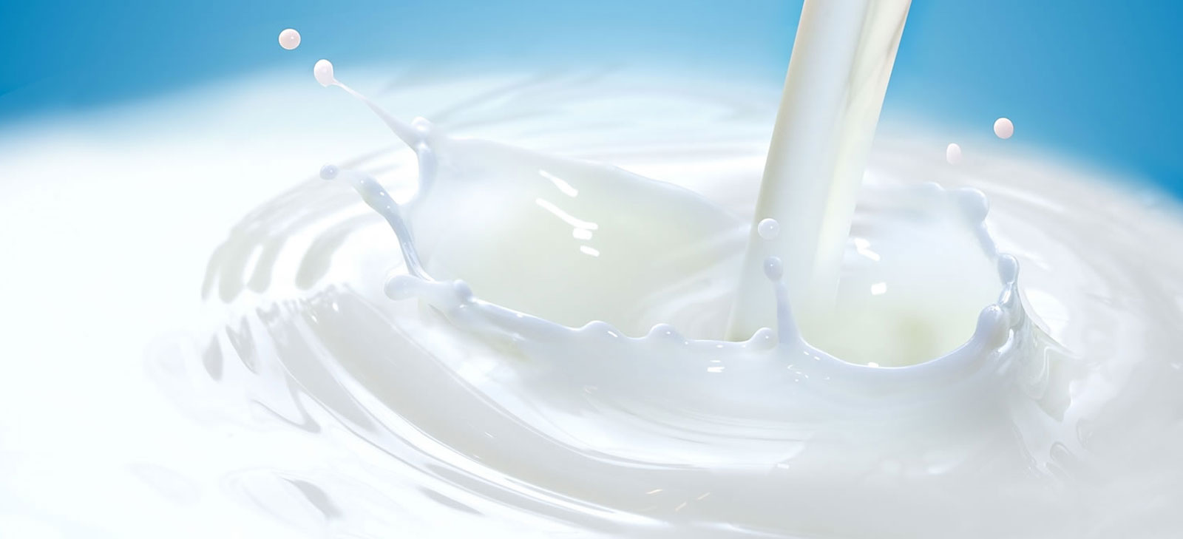
חלב
נכיר לעומק את החלב

Slide 2
מהם מוצרי חלב?
חלב ומוצריו שייכים לקבוצת מזונות עשירים בחלבונים
האם מוצרי חלב הם חלבון מלא או חסר?
מה מייחד חלבון מלא ביחס לחלבון חסר?

Slide 3
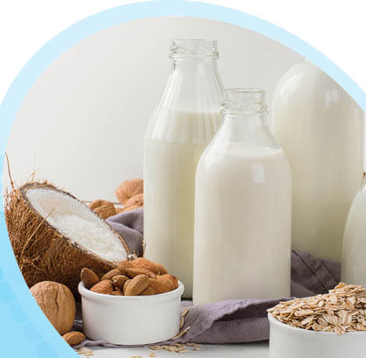
מדוע חשוב לצרוך מוצרי חלב?
חלב ומוצריו הינם מקור הסידן העיקרי במזוננו.
על מנת להגיע לקצובה היומית המומלצת יש להקפיד על צריכה יומית של 3 מנות של חלב ומוצריו.
מה נחשב מנה?
חלב ניגר - כ-240 מ”ל.
גבינה 5% - 125 גרם
יוגורט - מנה של 240-200 מ”ל.

Slide 4
האם יש מקורות נוספים לסידן?

Slide 5
האם חלב הוא מיץ או משקה?
מיץ = %100 מיץ טבעי ללא תוספות סוכר או תבלינים
משקה = אפשר להכניס תוספות שונות למיץ הטבעי.
החלב הוא מוצר בסיסי בעל תקן מוגדר. אפשר להוסיף אליו על פי תקן רק ויטמינים A , ו- D. כאשר מוסיפים תוספים לחלב כגון אבקת קקאו, או טעמים, הוא הופך להיות משקה חלב.

Slide 6
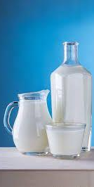
אז... חלב: מזון או משקה?
חלב הוא מזון- כי יש בו את כל אבות המזון.
לחלקינו, הוא מזון מושלם.

Slide 7
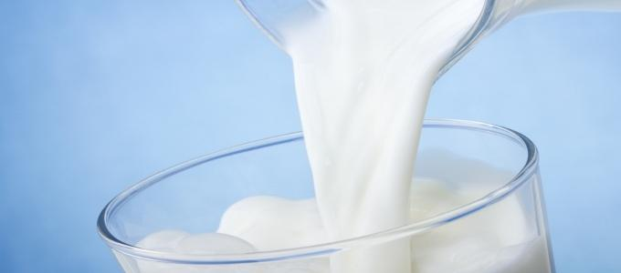
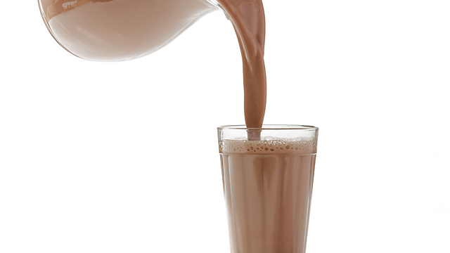
חשבו את ערכו הקלורי של 100 מ"ל חלב
27 קלוריות
19.8 קלוריות
13.3 קלוריות
3 גרם שומן
4.95 גרם פחמימות
3.3 גרם חלבונים
60 קלוריות
חשבו את ערכו הקלורי של 100 מ"ל משקה חלב
13.5קלוריות
28.8 קלוריות
12.4 קלוריות
1.5 גרם שומן
7.2 גרם פחמימות
3.1 גרם חלבונים
55 קלוריות

Slide 8
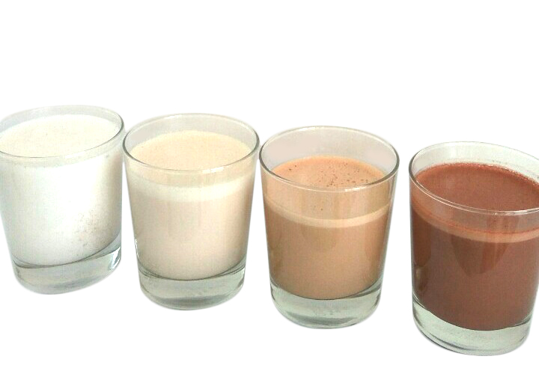
אז מה ההבדל בין המשקה לחלב?
חלב הוא מזון מאוזן באותו ערך קלורי, הוא נותן יותר אבות מזון בעוד המשקה באותו ערך קלורי מספק רק סוכרים.

Slide 9
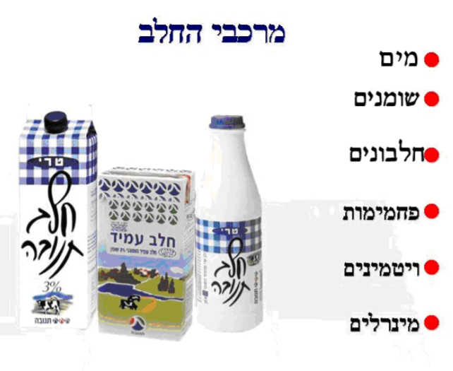
מה מרכיב את החלב, מה מצוי בו?

Slide 10
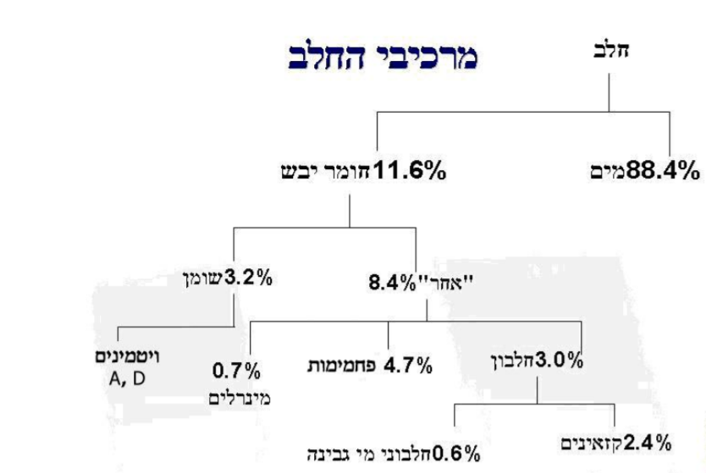
שומנים, חלבונים, פחמימות ומינרלים
מתחלקים לקזאינים וחלבוני מי גבינה. החלבון חיוני לייצור גבינות. איכות החלב נקבעת לפי אחוז החלבון המצוי בתוכו. ככל שאחוז החלבון גבוהה יותר כך איכותו של החלב
גבוהה
מי הגבינה המופרשים בתהליך יצירת הגבן "סוחבים" אתם חלבונים.
מפעל מי הגבינה מנצל אותם . לייצור גלידות ותרופות.

Slide 11

סידן
הסידן חשוב לבריאות האדם בעיקר בבניית העצם (לדוגמא: תופעת בריחת סידן אצל נשים)
למרות שהסידן מצוי במוצרי החלב, הסידן לא תמיד נקלט בגוף.
סרקו את הברקוד הבא ועבדו ע"פ ההנחיות

Slide 12
על מנת להגיע להרכב חלב איכותי, מה לדעתכם משפיע על הרכב החלב בעת ייצורו בפרה?
https://www.mentimeter.com/app

Slide 13
מושגים נוספים שנזכיר עם הניסויים
פסטור
עיקור
דנטורציה
חיי מדף
תחליב

Slide 14
ניסויים והתנסויות שיבוצעו (חלק בהדגמה)
הפקת החלבון קזאין בחלב
גילויי חיידקים בחלב (ניסוי עם מתילן בלו)
החמצת חלב (גבינה צ'רקסית)
הכנת חמאה
גבינה צ'רקסית

Slide 15
ניסוי: גילויי חיידקים בחלב

